Slide 1
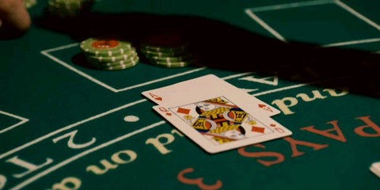
軟體工程概論
專案發起書

Slide 2
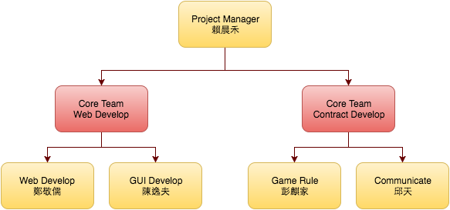
團隊建立
Project Manager
賴晨禾
Team Member
陳逸夫、邱天、彭麒家、鄭敬儒

Slide 3
想解決的問題
什麼鬼遊戲？上個廁所一千元就沒了 ( 蘋果即時新聞 2015/07/21)
一開始3百元就可以玩很久，贏的機率也很高，第一個月甚至能賣遊戲幣給幣商，賺了5萬多元，讓他以為可以藉網路賭博賺外快，開始加碼，愈玩愈大。
覺得遊戲公司根本就是設陷阱，一開始很好中，等玩家沉迷了就把中獎機率調低。
遊戲規則公開透明化
規則寫進Smart Contract
不可串改
公開且透明
帳本各自持有
不由遊戲公司持有
Base on Ethereum
互不信任者可互相交易

Slide 4
Rules
牌值計算
2 至 10 的牌以牌面的點數計算,J、Q、K 每張為 10 點。
A 為11點,若玩家會因 A 而爆牌則 A 可算為 1 點。
發牌
莊家會以順時鐘方向向眾閒家派發一張暗牌,然後向自己派發一張暗,接著
莊家會以順時鐘方向向眾閒家派發一張明牌,之後又向自己派發一張明牌。
當眾人手上各擁一張暗牌和一張明牌,莊家就以順時鐘方向逐位閒家詢問是 否再要牌(以明牌方式派發)
保險
莊家的明牌是 A 或是價值為 10 的牌,莊家會 確認他的暗牌是否會形成二十一點。這項確認會在任何玩家出手之前進行, 但進行前會先詢問玩家是否需要「保險」
閒家可以外加注碼的一半買保險,如果莊家不是 21 點便會沒收保險金,如是 21 點便以注碼的一倍半賠償。
點數決勝
莊家最終沒有爆煲的話,原來沒有爆煲的眾閒家便要揭開手上所有的 牌,比較點數決定誰勝誰負,點數較大的取勝。
閒家例牌先報到
若某閒家例牌,必須向立即莊家揭開手上所有的牌(即俗稱報到),莊家亦必 須向該擁有例牌的閒家賠上一定注碼。

Slide 5
Rules 例牌
blackjack
兩張牌點數相加為 21(一張 A 再加一張價值 10 點的牌)稱為「二十一點」 (blackjack),擁有這副牌的玩家即自動成為贏家(如非莊家也同時持有二十 一點)。擁有二十一點的玩家可贏得下注籌碼的 1.5 倍。
SPLIT
玩家將與原本注碼金額相等的籌碼加注到桌上,並將一開始的兩張牌分拆成兩手。
一開始的兩張牌必須點數價值相等才能分拆。在已經分拆的牌中,一張 A 和一張價值十點的牌只等於 21 點的點數,但非 Blackjack。
分拆一對 A 後,玩家只能為每一張 A 多 拿一張牌。
DOUBLE
如閒家首兩張牌點數之和為 11 點,可以選擇加倍投注,但加注後僅獲發 1 張 牌。
同花順
即玩家的牌面是同花的「6、7、8」便可即收 3 倍的彩金。
五龍
如果閒家要牌直至手上有 5 張牌而又沒有爆牌,這副牌叫做五龍(過五關), 該閒家可向莊家報到,莊家須向該閒家賠上 2 倍注碼。
莊家食夾棍
若莊家和眾閒家要以點數決勝(各方都沒有出現爆的情況),若該閒家和莊 家手上所擁有的牌的總點數一樣的話,算莊家取勝,即俗稱莊家食夾棍,該 閒家的注碼會歸莊家。

Slide 6
Elevator Pitch
針對網路賭博性電玩客群
有需定義賭場規則的需要
我們推出的去中心化賭博電(BlackJack)
是一種規則公開化的遊戲平台
除了提供 遊戲平台 外
比傳統遊戲市場還優的是
我們還可以 確保遊戲難易度不被篡改

Slide 7
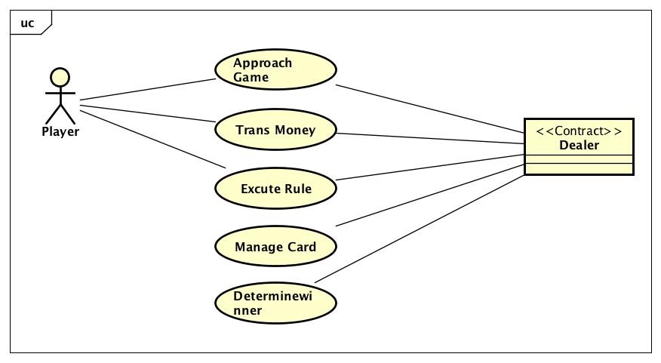
Use Case

Slide 8
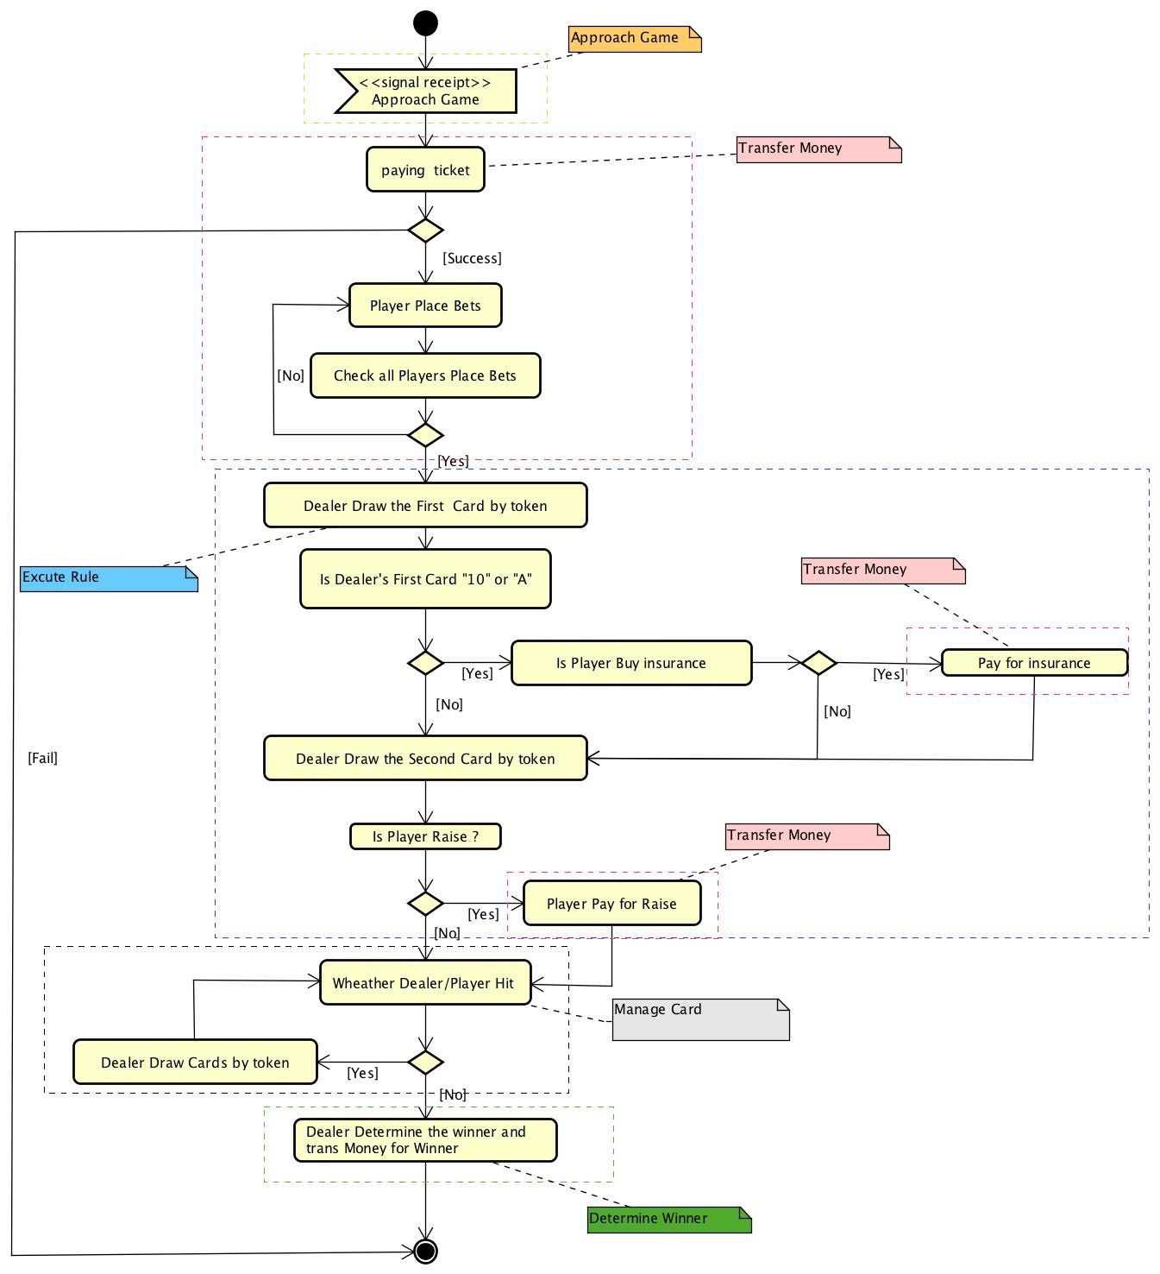
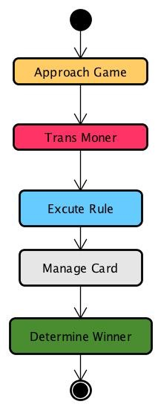

Activity Diagram

Slide 9
主要功能
玩家：申請進場遊戲(1)
莊家(Contract)：派牌(2)、決定贏家(3)
莊家(Contract)/玩家：金錢交易(4)

Slide 10
開發資源
請寫上 source code 存放的位置（version control repository location），以及 Issue Tracking System 的位置。
如有團隊專屬聊天頻道，請寫上頻道在哪裡，如何加入

Slide 11
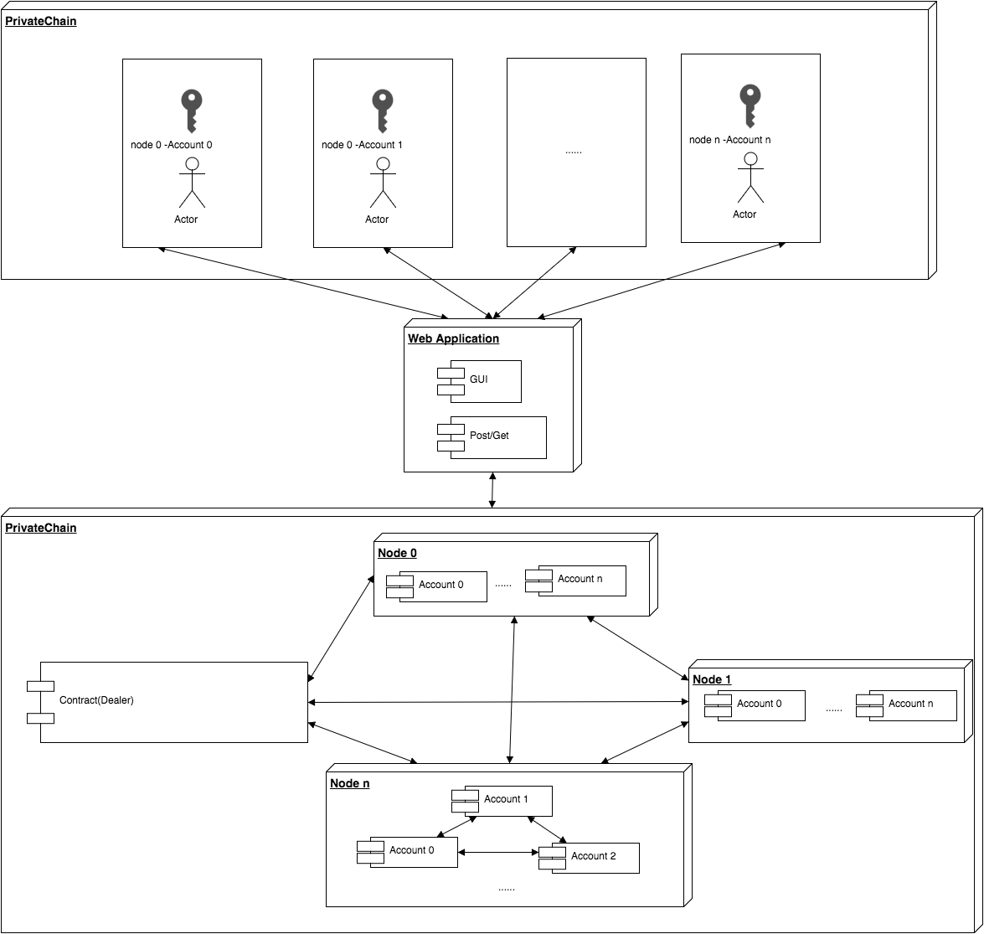
系統架構圖
=

